Slide 1
Муниципальное казенное специальное (коррекционное) общеобразовательное учреждение для обучающихся, воспитанников с ограниченными возможностями здоровья «Специальная (коррекционная) общеобразовательная школа-интернат VIII вида»
Закрепление звука ч
Выполнили:
учитель-логопед Голубкова В.А.
учитель музыки Мазитова Д.И.

Slide 2
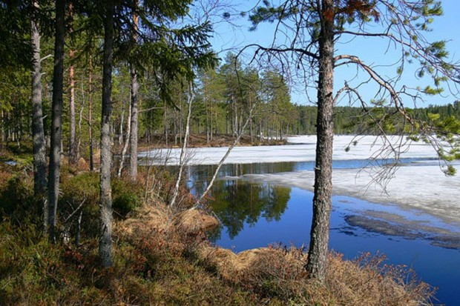
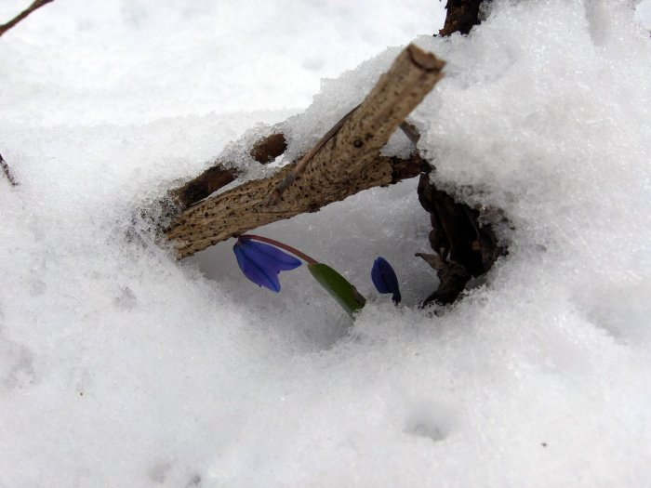
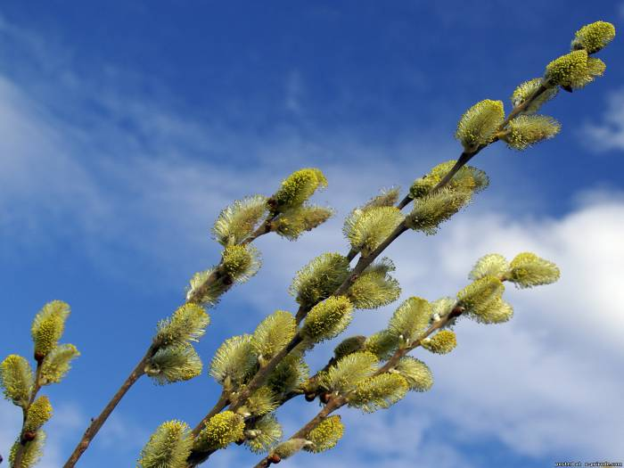
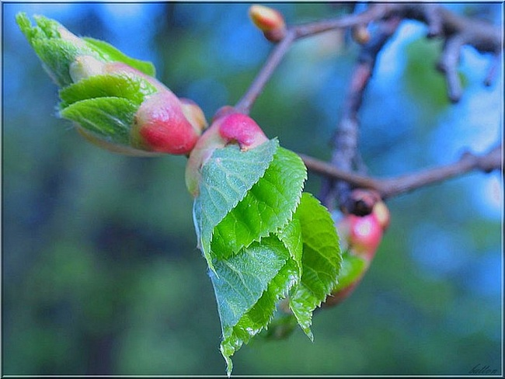

Slide 3
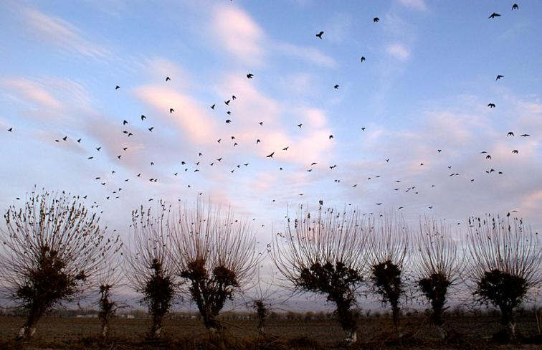

Slide 4
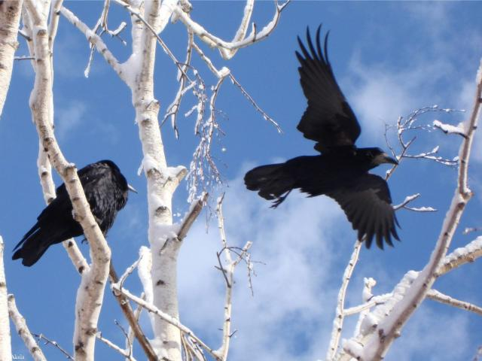

Slide 5
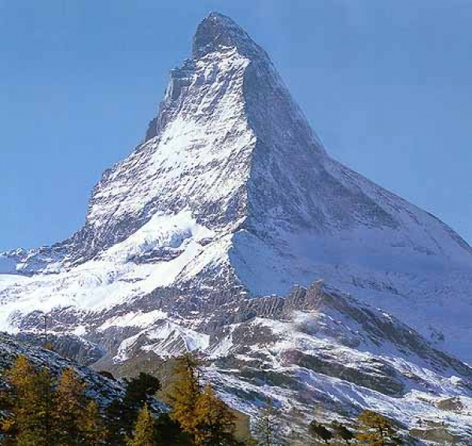
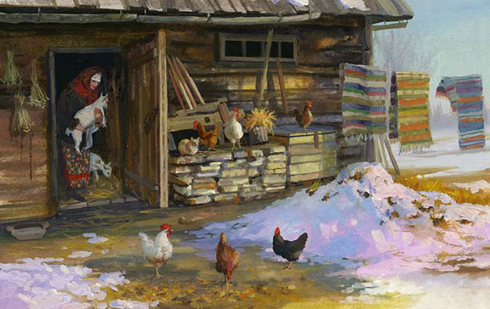
на
на

Slide 6
Грач на горе –весна на дворе.

